Slide 1
区块链中的密码学
南京邮电大学
王化群（教授、博导）
whq@njupt.edu.cn

Slide 2
题纲
一、国内外发展现状及区块链的特点
二、哈希函数、Merkle哈希树和比特币地址
三、椭圆曲线secp256k1
四、环签名
五、零知识证明
六、我们在该方面的工作成果

Slide 3
一、国内外发展现状及区块链的特点

Slide 4
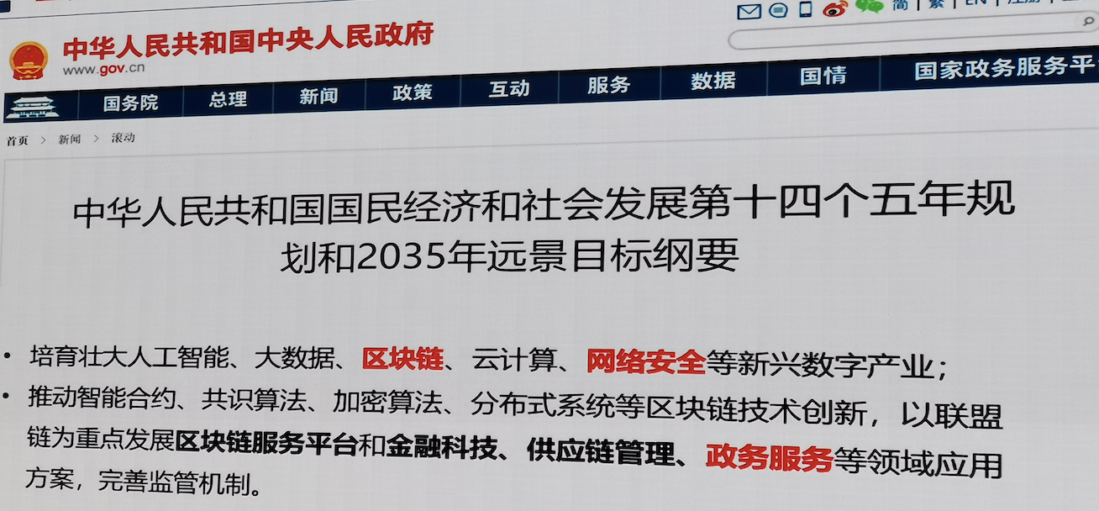
《中华人民共和国国民经济和社会发展第十四个五年规划和2035年远景目标纲要》（下称《十四五规划纲要》）在“加快数字发展建设数字中国”篇章中，区块链被列为“十四五”七大数字经济重点产业之一，迎来创新发展新机遇。区块链首次被纳入国家五年规划当中，成为发展数字经济和建设数字中国的重要载体。
2021年3月11日，十三届全国人大四次会议表决通过。

Slide 5
国外情况
2019年6月18日，Facebook发布Libra白皮书，称其将与VISA、MASTER Card、PAYPAL等业界巨头携手，一齐创建Libra协会，打造全球性数字货币Libra。目标是：通过协会会员、分布式技术、分布式治理创新方法来创建一个开放且可信赖的系统。

Slide 6
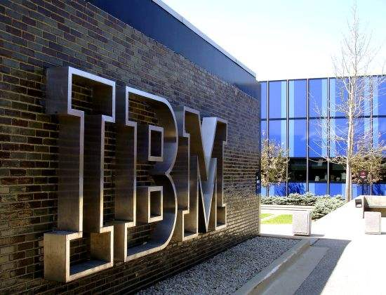
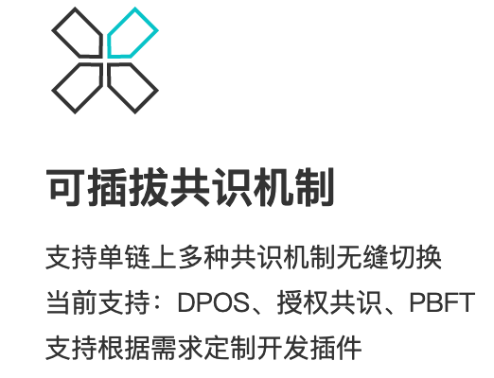
国外情况
Hyperledger Fabric
Fabric是由IBM贡献的超级账本框架,它是一个利用现有成熟的技术组合而成的一个区块链技术。它是一种允许可插拔实现各种功能的模块化架构，具有强大的容器技术，承载各种主流语言来编写的智能合约。

Slide 7
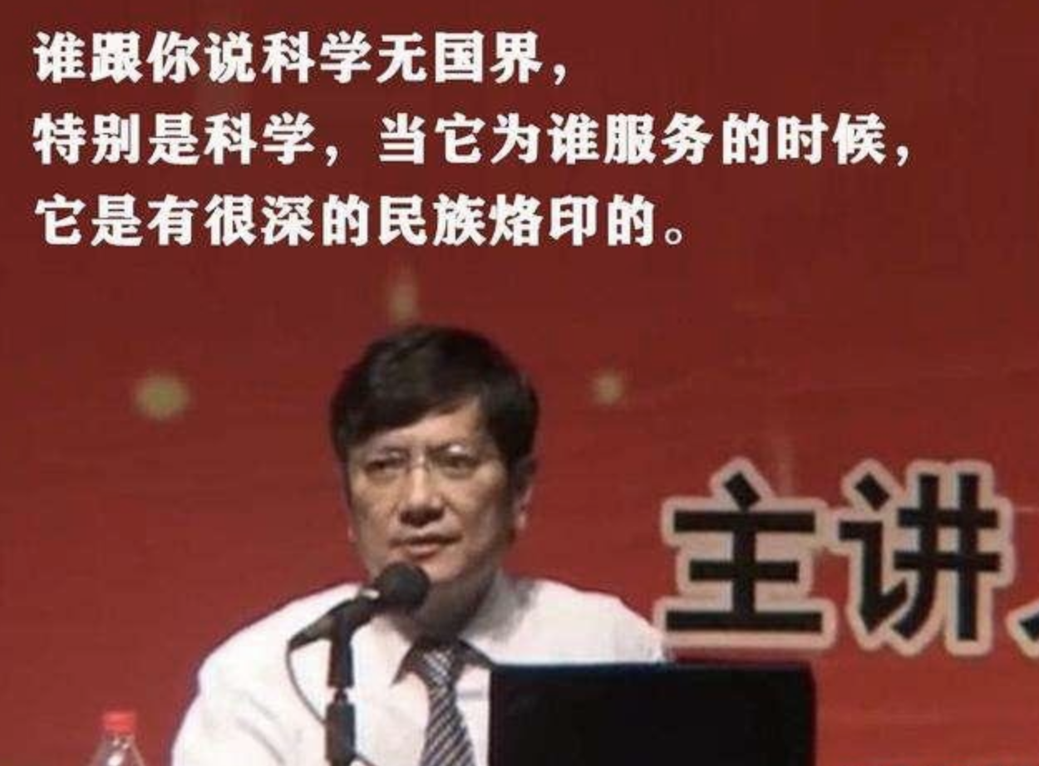
国外情况
美国不再提供区块链关键技术，拿来主义一夜失效
美国白宫2020年10月发布“关键和新兴技术国家战略”以及技术清单，区块链和芯片技术都被列为美国国家安全技术。
7月6日，据《澎湃新闻》报道，有500名中国留学生被美国拒签，导致不能去美国顶尖名校留学。
美国共和党参议员科顿和布莱克2020年5月27日提出“安全校园法案”，将禁止中国公民获得前来美国进行理工科领域研究生以上学位学习和研究的签证。该法案还限制中国海外人才招聘项目的参与者，包括：禁止中国公民赴美国进行“科学、技术、工程、教学”领域研究生以上学习的学生或研究签证；禁止中国公民和中国海外人才招募计划等。

Slide 8
1-1 区块链历史和分类

Slide 9
区块链历史
区块链是2008年由中本聪第一次提出
2008（比特币）
2013（以太坊）
2015（Hyperledger）
区块链是去中心化的分布式数据库（帐本）技术。区块链技术是利用块链式数据结构来验证与存储数据、利用分布式节点共识算法来生成和更新数据、利用密码学的方式保证数据传输和访问的安全、利用由自动化脚本代码组成的智能合约来编程和操作数据的一种全新的分布式基础架构与计算范式

Slide 10
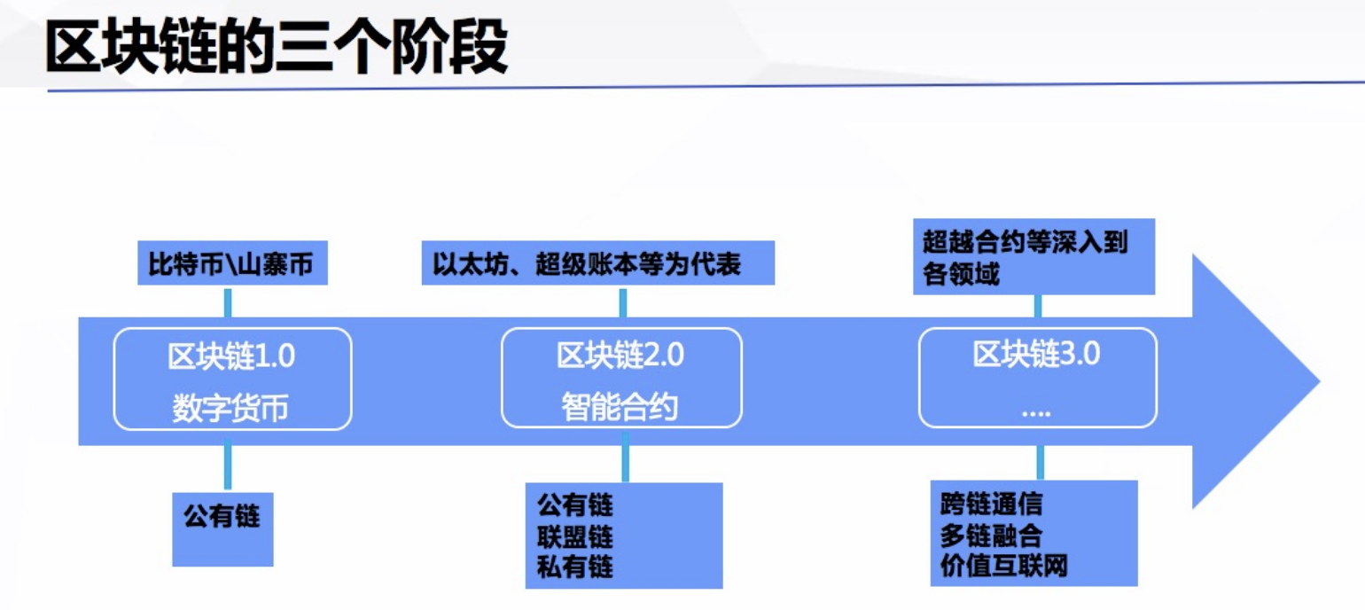
发展历程

Slide 11
区块链与比特币
≠
Bitcoin
Blockchain
区块链不是，比特币是比特币使用了区块链技术
比特币是第一个运用区块链的去中心化密码货币
没有区块链就没有比特币，但是没有比特币照样能有区块链

Slide 12
区块链分类
公有链
公有链的任何节点都是向任何人开放的，每个人都可以参与到这个区块链中的计算，而且任何人都可以下载获得完整区块链数据，即全部账本
联盟链
联盟链是指参与每个节点的权限都完全对等，各节点在不需要完全互信的情况下就可以实现数据的可信交换，联盟链的各个节点通常有与之对应的实体机构组织，通过授权后才能加入或退出网络
私有链
在某些区块链的应用场景下，开发者并不希望任何人都可以参与这个系统，因此建立一种不对外公开、只有被许可的节点才可以参与并且查看所有数据的私有区块链，私有链一般适用于特定机构的内部数据管理与审计

Slide 13
1-2 区块链技术原理

Slide 14
区块链基础技术架构
以太坊虚拟机(EVM)
应用层
EVM
智能合约
DAPP
分布式应用（DAPP）
激励层
发行机制
传播机制
分配机制
工作量证明（POW）
共识层
PoW
PoS
DPoS
PBFT
…
权益证明（POS）
股份授权证明（DPOS）
P2P网络
验证机制
网络层
传播机制
实用拜占庭容错算法(PBFT)
发行机制
传播机制
分配机制
数据层
哈希函数
Merkle树
非对称加密
区块链技术架构

Slide 15
区块链
随机数、版本号
随机数、版本号
随机数、版本号
Hash函数
Merkle哈希树
交易 数字签名
保密 加密解密
隐私保护 零知识证明（零币）、环签名（门罗币）、安全多方计算
不可篡改 Hash函数、Merkle哈希树

Slide 16
1-3
价值互联网
信息互联网

Slide 17
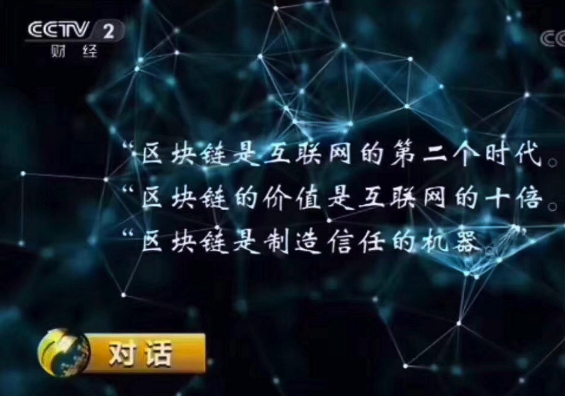
价值互联网
价值互联网
信息互联网
互联网在最开始的时候就是以信息传输管道的模式设计的，TCP/IP协议底层并不关心上面传输的数据有什么差别，对于底层交换机和路由器来说，传递的都只是0和1而已。
区块链却可以做到将一个数据发送给另一个人之后，自己就不再拥有这个数据的所有权，从而利用这样一套系统实现了实际价值的传输。

Slide 18
价值互联网
价值的体现：“确权”和“交换”
区块链利用公钥密码机制，拥有资产对应的私钥确定对此资产的所有权；
区块链应用了分布式共识机制，保障了声明所有权的时间顺序；
通过链式结构、哈希函数和分布式账本，保障了历史的所有权长期存在，不可更改。

Slide 19
价值互联网
价值的体现：“确权”和“交换”
所有者通过提供签名验证才能释放自己的资产，转移给另外的人；
采用脚本和智能合约的技术，保障交易只能在符合条件的情况下，才能发生；这种自动化的交易机制，除了人，让机器和系统也能参与到交易中来；
通过共识的机制给交易确定了顺序，从而解决了数字货币或是数字资产的“双花”问题；
一个交易的确认，也是需要大多数的确认和共识，并且记录在案，不能更改。

Slide 20
1-4 区块链的特点

Slide 21
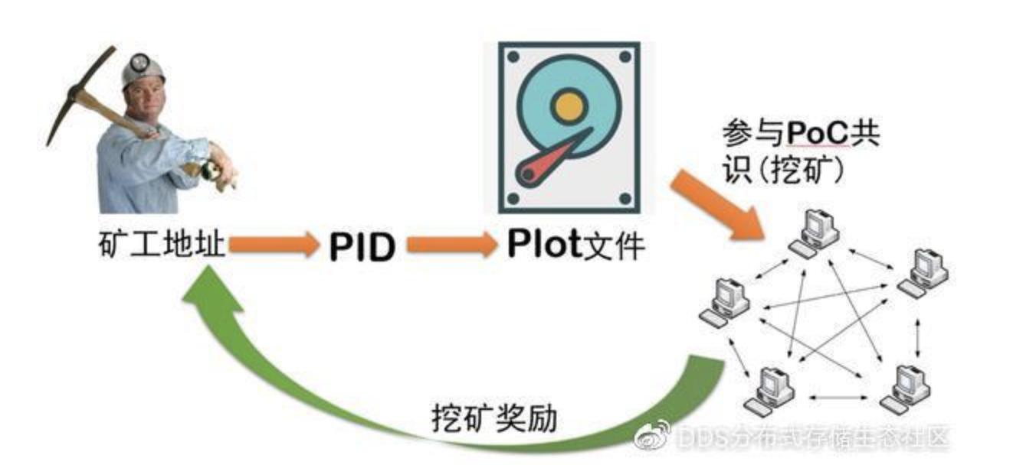
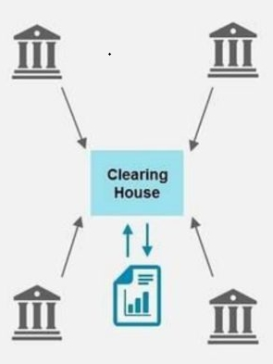
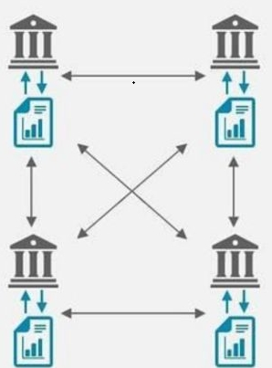
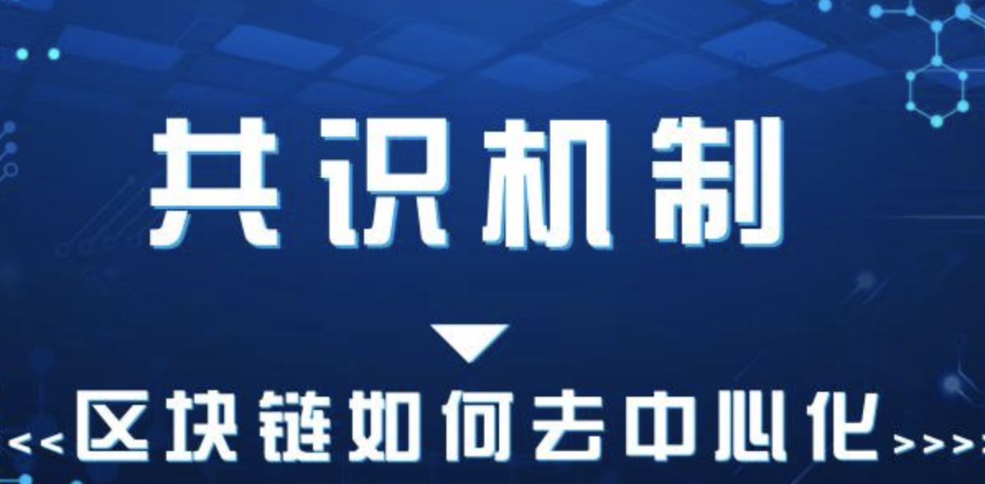

特点1：去中心化
区块链起源于中本聪所提出的比特币，是比特币核心支撑技术，实现了用户之间点对点直接支付，而无需中心机构存在。
去中心化-Bitcoin
中心化

Slide 22
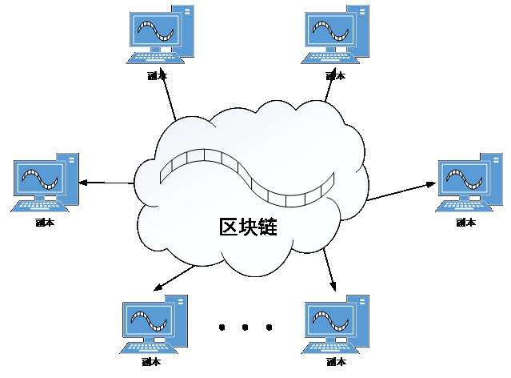
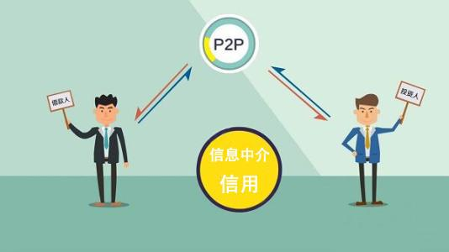
优势：P2P交易

Slide 23
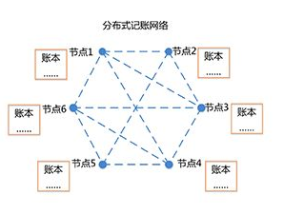
特点2：分布式账本
区块链是一种共享的分布式数据库技术。

Slide 24
特点3：安全保障
区块链利用密码技术保障安全存储和交易
交易 数字签名
保密 加密解密
隐私保护 零知识证明（零币）、环签名（美罗币）、安全多方计算、同态加密
不可篡改 Hash函数、Merkle哈希树

Slide 25
二、哈希函数、Merkle哈希树和比特币地址

Slide 26
2.1、哈希函数

Slide 27
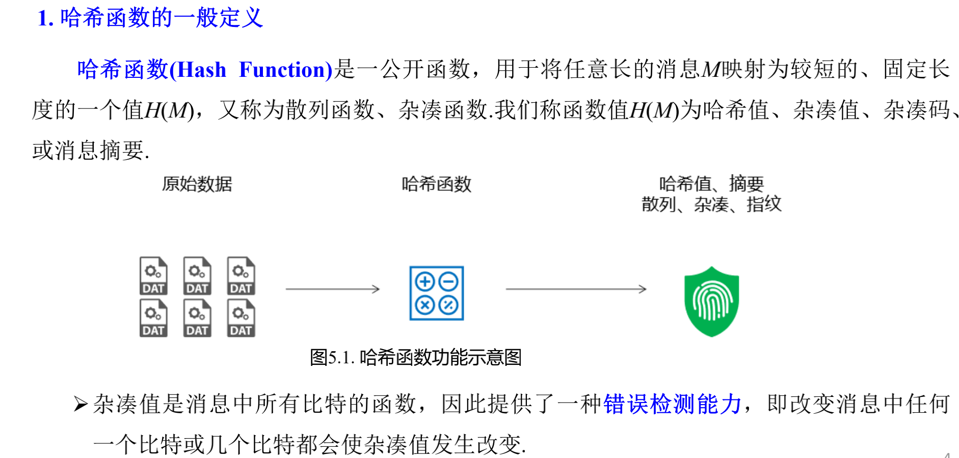


Slide 28
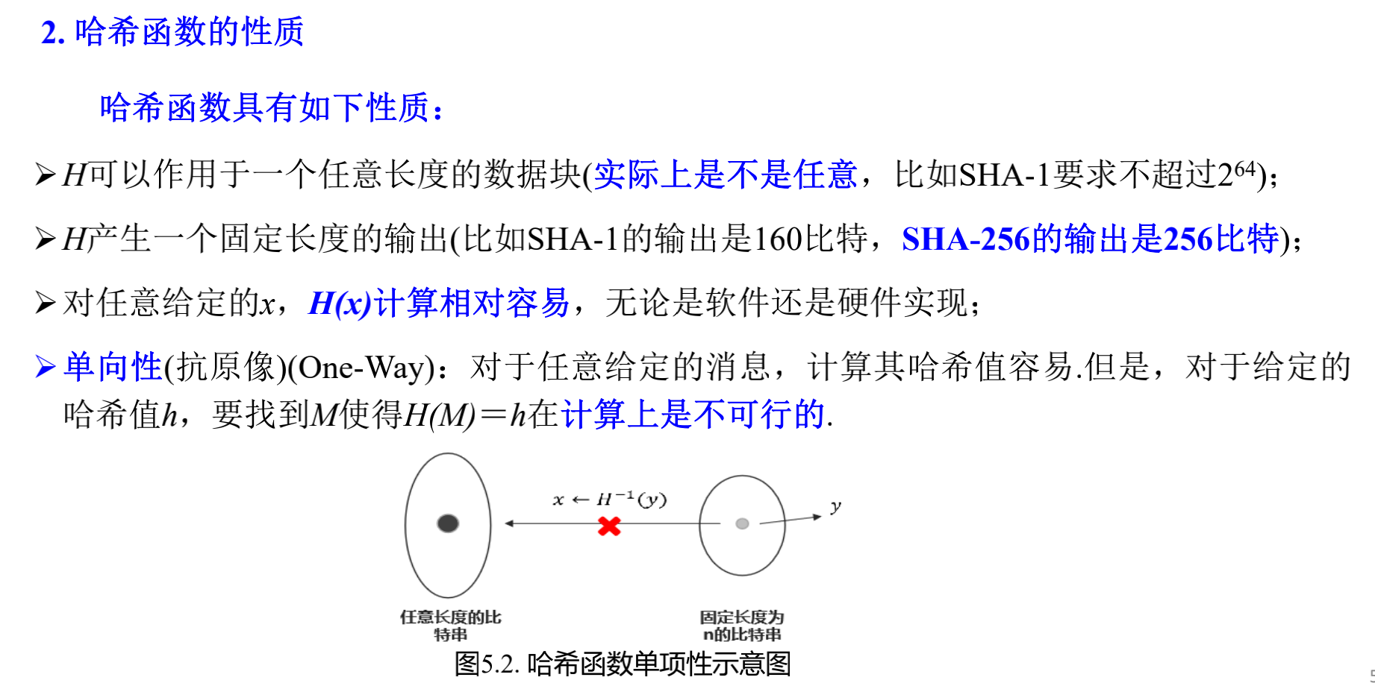


Slide 29
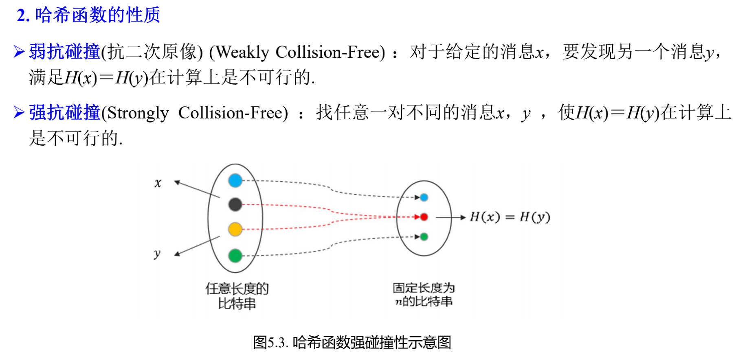


Slide 30

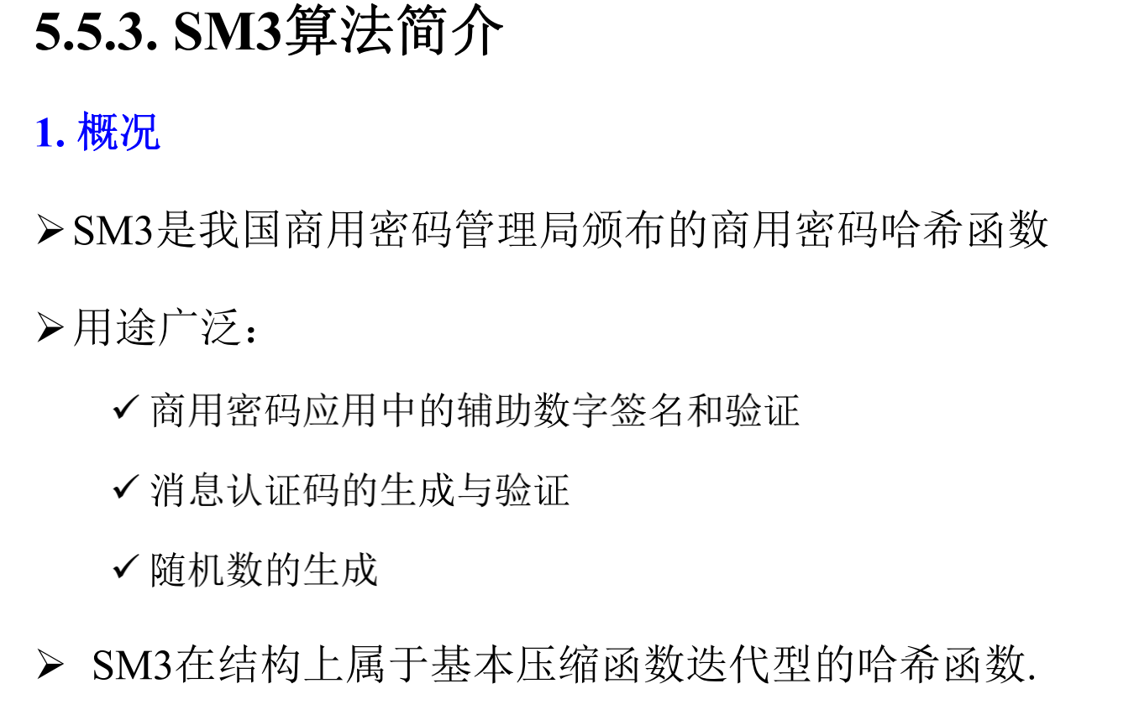

Slide 31
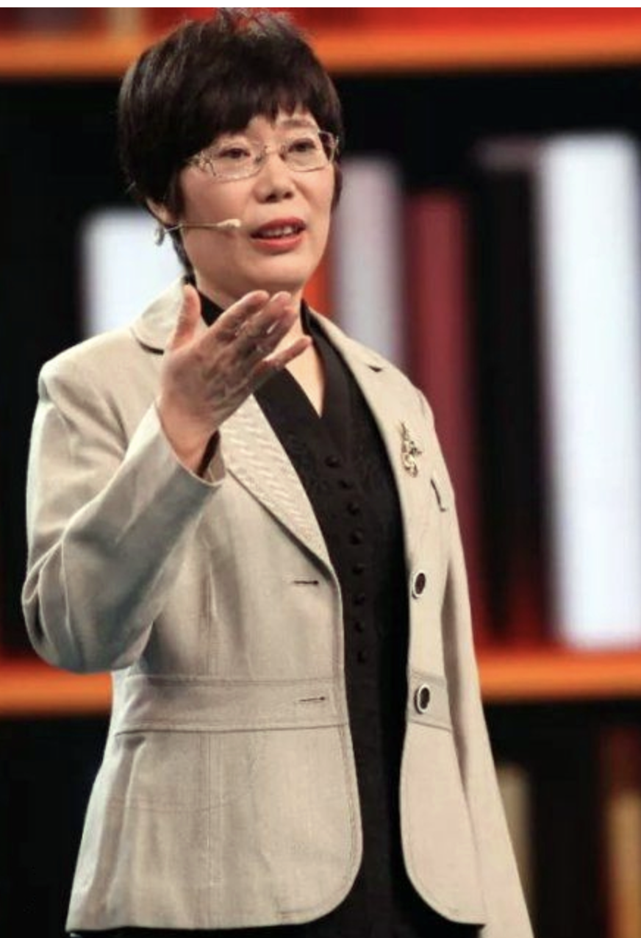
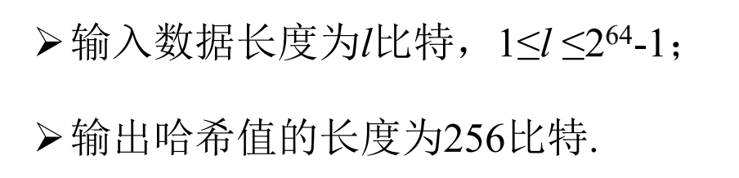
2005年，王小云和国内其他专家设计了我国首个哈希函数算法标准SM3，受SM3保护的智能电网用户6亿多，含SM3的USBKey出货量过10亿张，银行卡过亿。
王小云多年从事密码理论及相关数学问题研究。她提出了密码哈希函数的碰撞攻击理论，即模差分比特分析法，破解了包括MD5、SHA-1在内的5个国际通用哈希函数算法；将比特分析法进一步应用于带密钥的密码算法包括消息认证码、对称加密算法、认证加密算法的分析，给出系列重要算法HMAC-MD5、MD5-MAC、SIMON、Keccak-MAC等重要分析结果；在高维格理论与格密码研究领域，给出了格最短向量求解的启发式算法二重筛法以及带Gap格的反转定理等成果。

Slide 32
2.2、Merkle哈希树

Slide 33
默克尔哈希树，在密码学及计算机科学中是一种树形数据结构，每个叶节点均以数据块的哈希作为标签，而除了叶节点以外的节点则以其子节点标签的加密哈希作为标签 。哈希树能够高效、安全地验证大型数据结构的内容。哈希树的概念由瑞夫·默克尔于 1979 年申请专利，故亦称默克尔树（Merkle tree）。
Merkle Tree的特点
MT是一种树，大多数是二叉树，也可以多叉树，无论是几叉树，它都具有树结构的所有特点；
Merkle Tree的叶子节点的value是数据集合的单元数据或者单元数据HASH。
非叶子节点的value是根据它下面所有的叶子节点值，然后按照Hash算法计算而得出的。

Slide 34
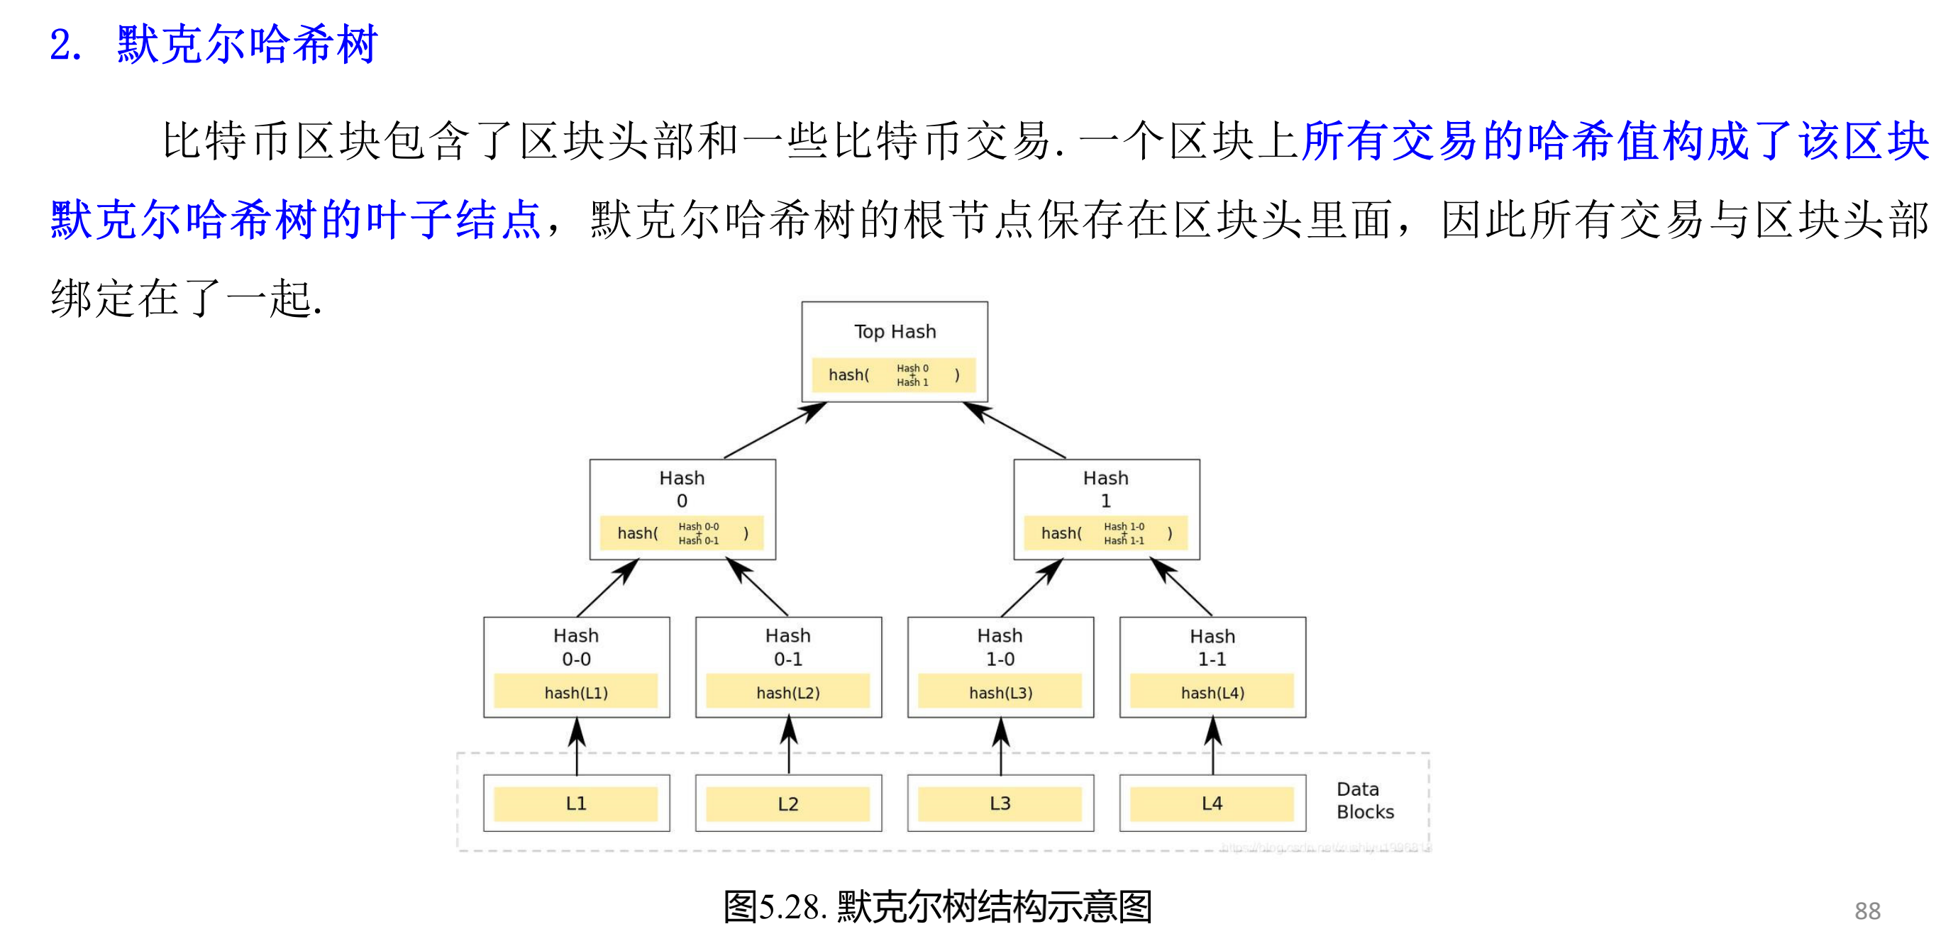

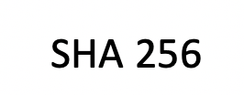

Slide 35
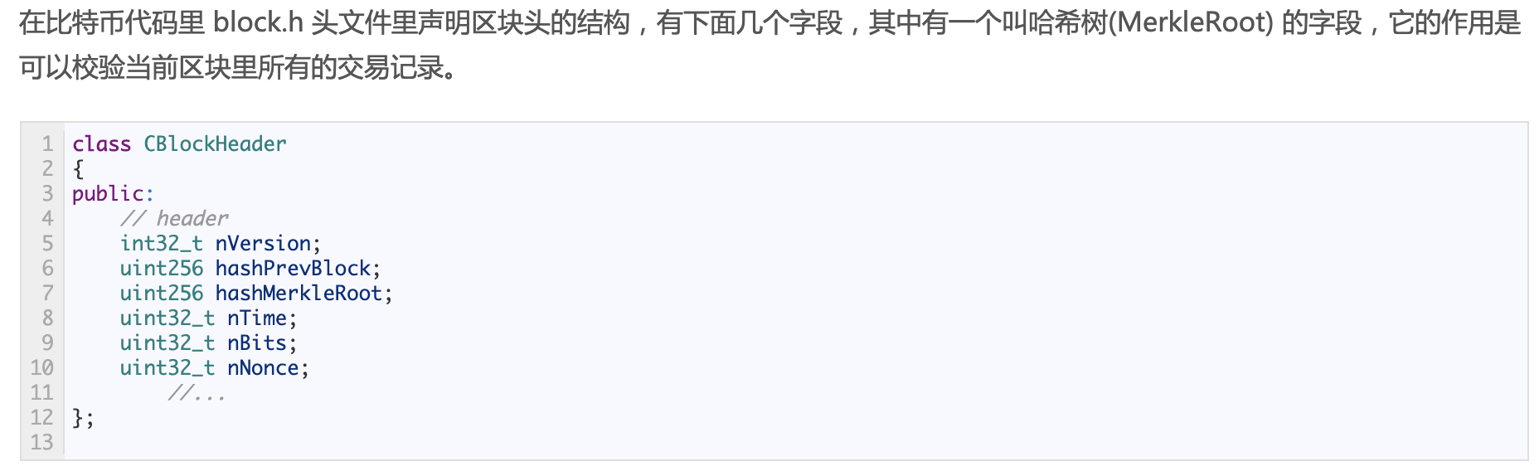

Slide 36

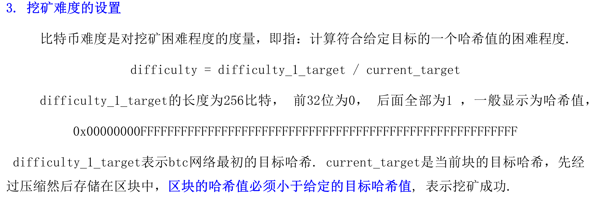

Slide 37
2.3、比特币地址

Slide 38
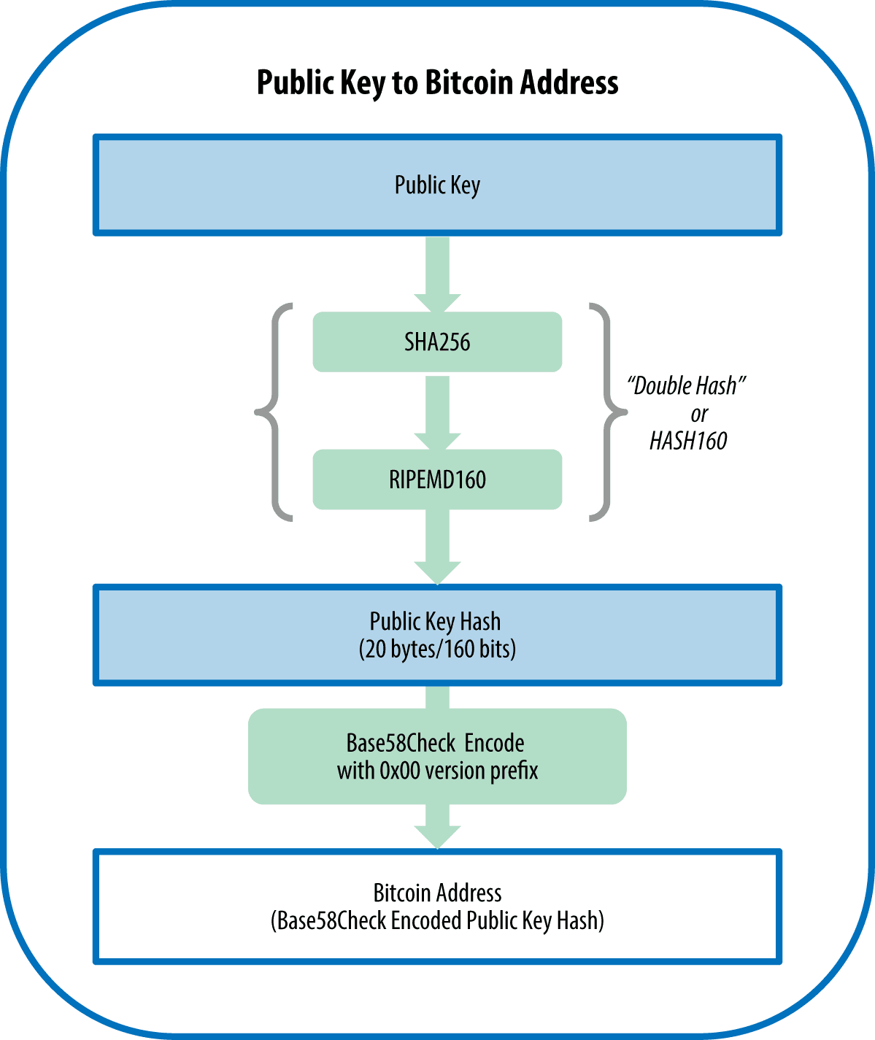
公钥->比特币地址

Slide 39
公钥->比特币地址
RIPEMD-160是以原始版RIPEMD所改进的160位元版本，而且是RIPEMD系列中最常见的版本。 RIPEMD-160是设计给学术社群所使用的，刚好相对于美国国家安全局所设计SHA-1和SHA-2算法。 另一方面，RIPEMD-160比SHA-1较少使用，所以可能造成RIPEMD-160比SHA还不常被审查。另外，RIPEMD-160并没有任何专利所限制。
160位元的RIPEMD-160哈希值是以40位的十六进制所表示（即，40*4=160bit）。 下面表明了43字节ASCII码的输入与其对应的RIPEMD-160哈希值：
RIPEMD-160("The quick brown fox jumps over the lazy dog")= 37f332f68db77bd9d7edd4969571ad671cf9dd3b

Slide 40
公钥->比特币地址
A=RIPEMD160(SHA256(K))，其中K是公钥，A是地址。
比特币地址就是A经过Base58Check编码过后得来的。
Base编码
是一种二进制转可视的字符串的算法，主要是用来把大的整数转换成字符串的形式，计算机系统中传输的数据是二进制的，这样是非常不方便的，所以通常为了更简洁的表示，我们会使用一些更大进制的表达方法，比如十进制（0-9），十六进制（0-9和A-F），十六进制比十进制更短更简洁。
Base58Check编码过程？
首先我们要对数据添加一个称作“版本字节”的前缀，这个前缀用来识别编码的数据的类型。例如，比特币地址的前缀是 0（十六进制是 0x00），而对私钥编码时前缀是128（十六进制是 0x80）。

Slide 41
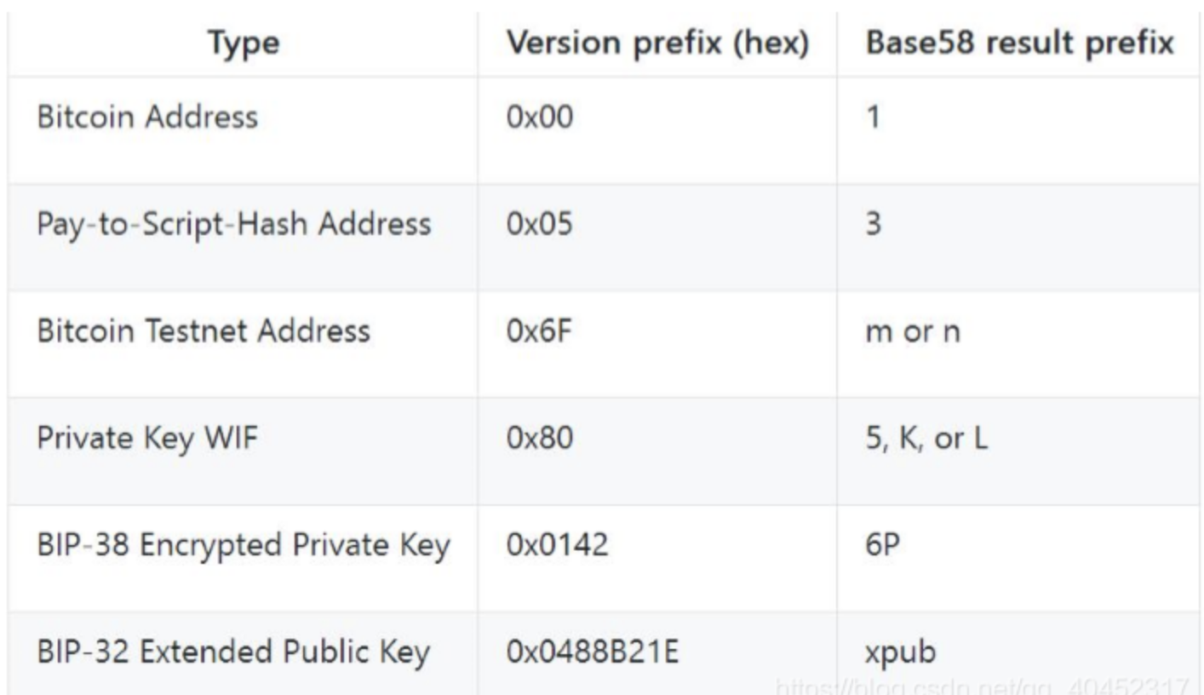
公钥->比特币地址
在产生的长 32 个字节的哈希值（两次哈希运算）中，我们只取前4个字节。这4个字节就作为检验错误的代码或者校验和。校验码会添加到数据之后。结果由三部分组成：前缀、数据和校验和。这个结果采用之前描述的Base58字母表编码。

Slide 42
公钥->比特币地址
使用 Base58Check编码，可以实现数据压缩，易读而且有错误检验。

Slide 43
3、椭圆曲线secp256k1

Slide 44
3.1 椭圆曲线的基本概念
一条椭圆曲线E是
由韦尔斯特拉斯(Weierstrass) 方程：
y² + a xy + b y = x³ +cx² + d x + e
所确定的平面曲线, 它是由方程的全体解(x, y)再加上一个无穷远点θ构成的集合。其中系数a, b, c, d, e是满足一些简单条件的实数。

Slide 45
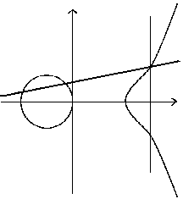
上面的方程可经适当的变换化为 y²=x³+ax+b，
由它确定的椭圆曲线常记为E(a, b)，简记为E
当4a³ + 27b²≠0时，称E(a, b)是一条非奇异椭圆曲线。
R
Q
P
S＝P＋Q
椭圆曲线的加法规则示意图

Slide 46
形式加法
θ是加法单位元，对椭圆曲线上的任一点P有P ＋θ＝P；
(2) 与Ｘ轴垂直的直线与椭圆曲线的两个交点之和为无穷远点θ，从而对P＝(x，y)，有－P＝(x，－y)；
(3) 过椭圆曲线上两点Q，R的直线与曲线还有第三个交点P，这三个点之和为无穷远点θ，即Q＋R＋P＝θ，从而Q ＋R＝－P；
(4) 设过Q的切线与曲线的另一个交点为S，则Q ＋Q+S＝θ，即2Q＝－S；
(5) 椭圆曲线上点的加法满足交换律和结合律。

Slide 47
椭圆曲线上点的加法用坐标表示如下
若记P=(x₁, y₁), Q=(x₂, y₂), P≠Q, 则P+Q=(x₃, y₃),其中,
x₃=((y₂-y₁)/(x₂-x₁))²-x₁-x₂,
y₃=(x₁-x₃)(y₂-y₁)/(x₂-x₁)-y₁ ;
若P=(x, y),则-P=(x, -y),即(x, y)+(x, -y)=θ(无穷远点);
若P=(x₁, y₁)=Q, y₁≠0,则P+P=2P=(x₃, y₃),其中,
x₃=[(3x₁²+a)/2y₁]²-2x₁
y₃=(x₁-x₃)(3x₁²+a)/2y₁-y₁ .
当上述椭圆曲线定义在有限域GF(p)上时, 常记为E_{p} (a, b), 上面的代数运算都要在模p下进行.

Slide 48
综上所述，E在“ + ”运算下形成一个Abel群，θ是加法单位元(零元)。
在密码学中用到的是有限域上的椭圆曲线。这种椭圆曲线定义在一个有限域上。
其中最基本的是含有素数p个元素的有限域GF(p)上的椭圆曲线。

Slide 49
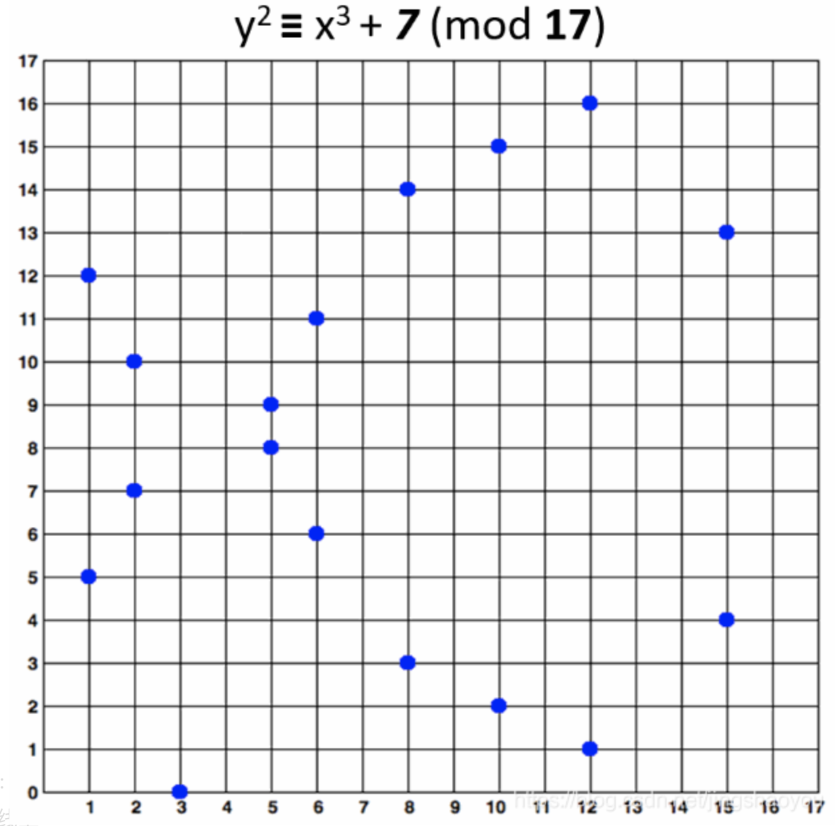
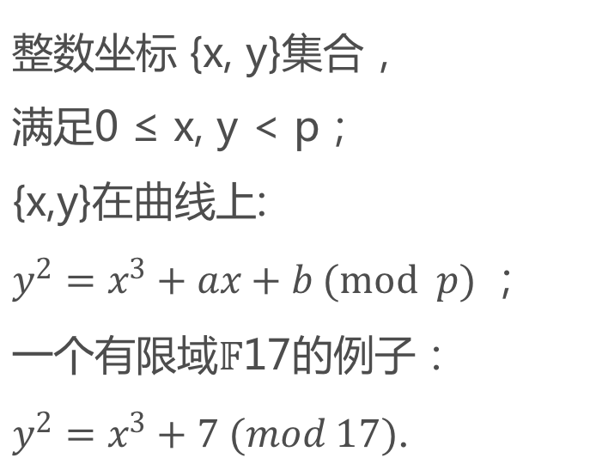
3.2 有限域上的椭圆曲线
整数坐标 {x, y}集合，
满足0 ≤ x, y < p；
{x,y}在曲线上:
$y^{2}=x^{3}+ax+b (mod p)$；
一个有限域𝔽17的例子：
$y^{2}=x^{3}+7 (mod 17)$.

Slide 50
椭圆曲线离散对数问题
定义5-7(椭圆曲线上的点的阶):椭圆曲线E_{p}(a，b)上点P的阶是指P在加法群E_{p}(a，b)中的阶，即使得nP=θ的最小正整数n。
定义5-8(椭圆曲线E_{p}(a，b)上的离散对数)给定定义在有限域K上的椭圆曲线E，及E上的一个n阶点P，和另一点Q，如果存在m，0<m<n-1,使Q=mP,则称m是Q的以P为基的离散对数。给定椭圆曲线E上的一个点P，对任意的点Q，确定整数m，使Q=mP(如果这样的m存在的话)的问题，称为椭圆曲线上的离散对数问题。简记为ECDLP。

Slide 51
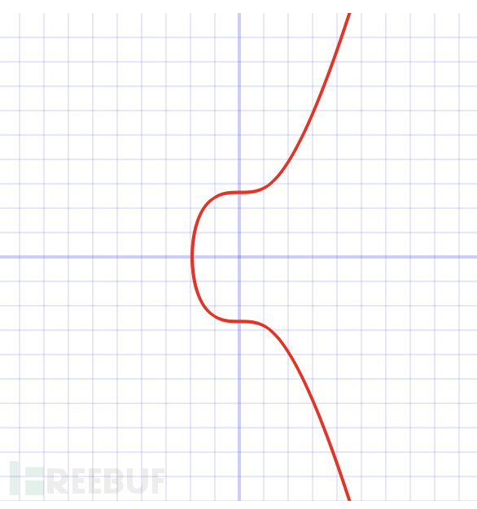
3.3 Secp256k1椭圆曲线
Secp256k1是指比特币中使用的ECDSA(椭圆曲线数字签名算法)曲线的参数:
Secp256k1为基于Fp有限域上的椭圆曲线，由于其特殊构造的特殊性，其优化后的实现比其他曲线性能上可以特高30％，有明显以下两个优点：
1）占用很少的带宽和存储资源，密钥的长度很短。
2）所有的用户都可以使用同样的操作完成域运算。

Slide 52
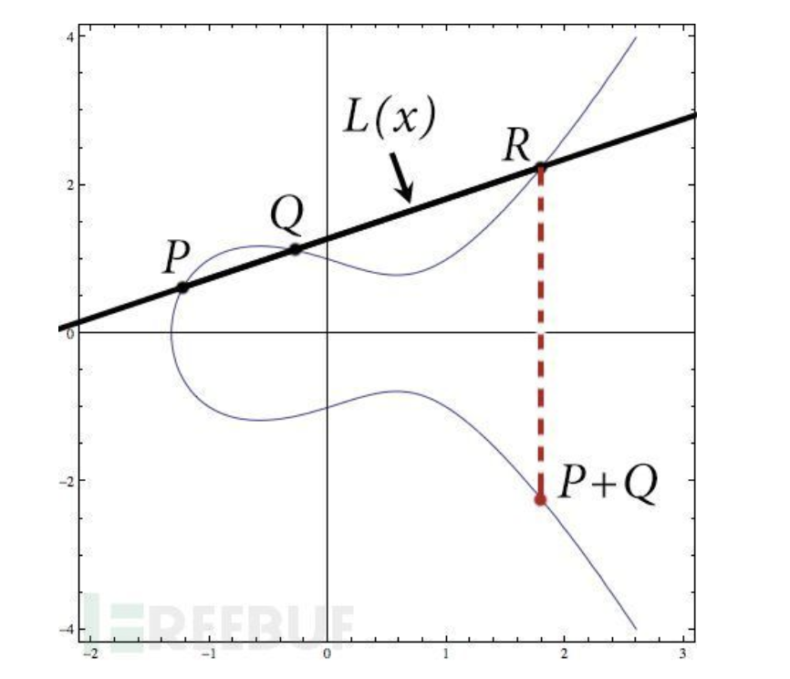
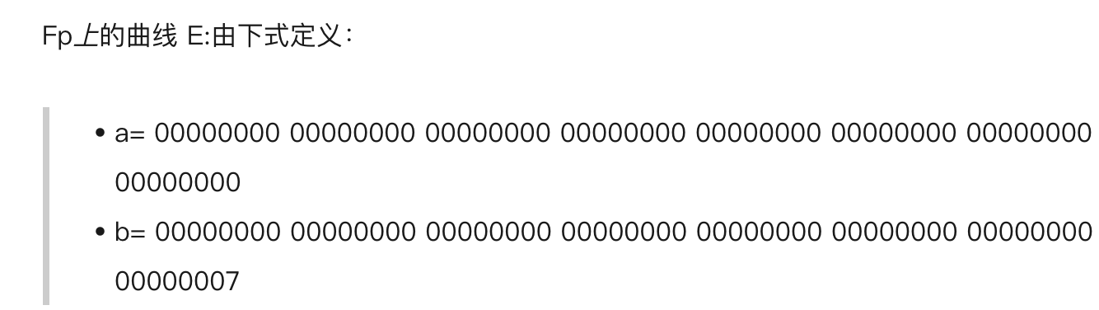
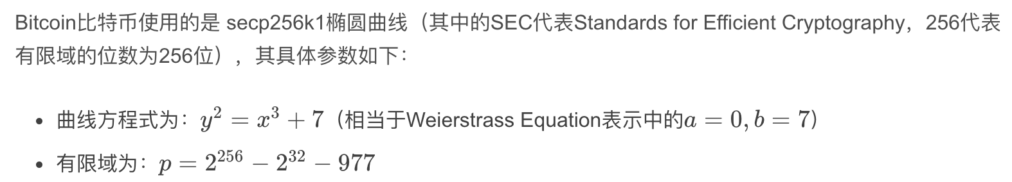
3.3 Secp256k1椭圆曲线
Secp256k1椭圆曲线参数由单元T =（p，a，b，G，n，h）指定

Slide 53
四、环签名

Slide 54
4.1、环签名的概念

Slide 55


1、问题提出
环签名：2001年，Rivest, shamir和Tauman三位密码学家首次提出了环签名。是一种简化的群签名，只有环成员没有管理者，不需要环成员间的合作。环签名方案中签名者首先选定一个临时的签名者集合,集合中包括签名者。然后签名者利用自己的私钥和签名集合中其他人的公钥就可以独立的产生签名,而无需他人的帮助。签名者集合中的成员可能并不知道自己被包含在其中。

Slide 56
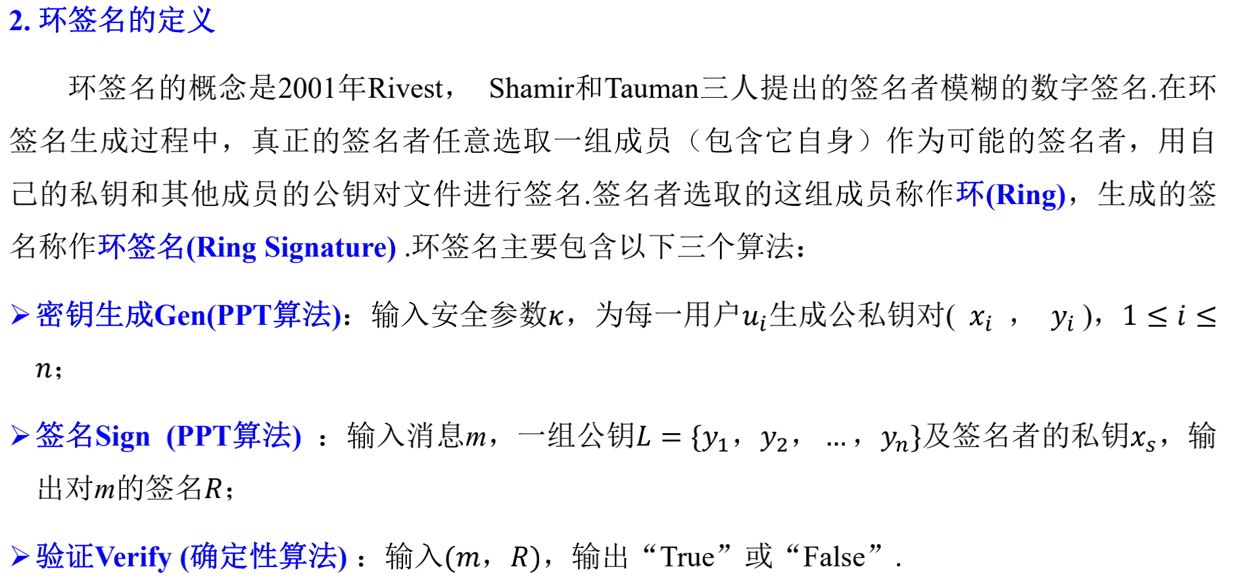

Slide 57
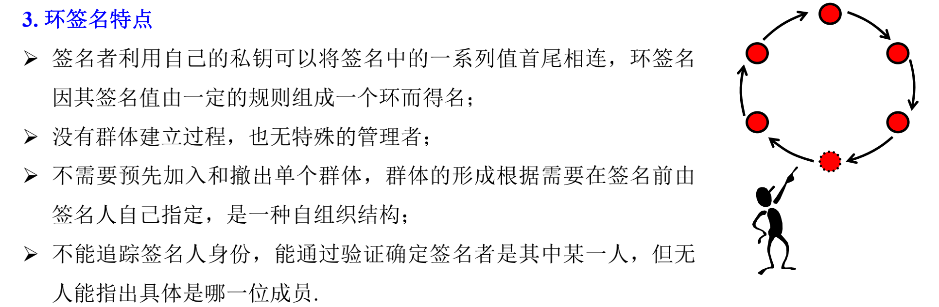

Slide 58
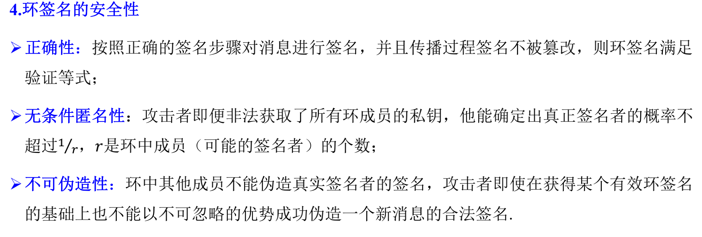

Slide 59
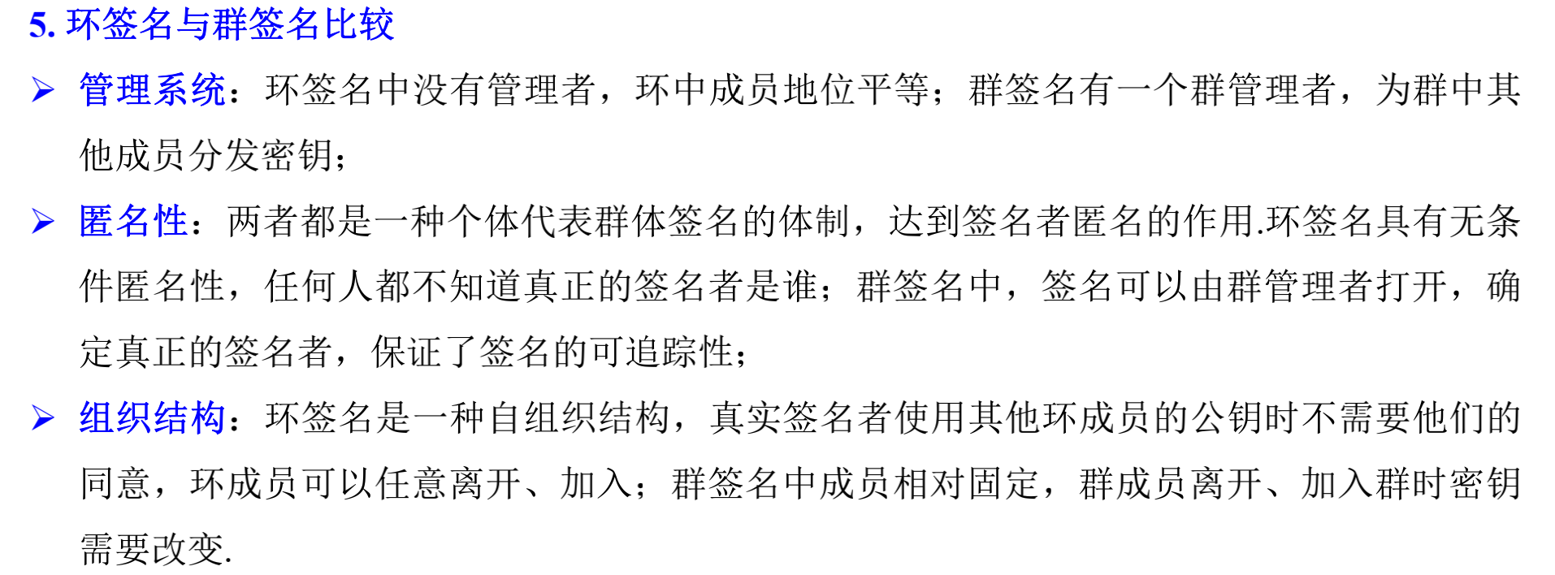

Slide 60
4.2、RST环签名算法
[1]Rivest R L ， Shamir A ， Tauman Y . How to Leak a Secret[C]// Proceedings of the 7th International Conference on the Theory and Application of Cryptology and Information Security: Advances in Cryptology. Springer， Berlin， Heidelberg， ASIACRYPT 2001

Slide 61
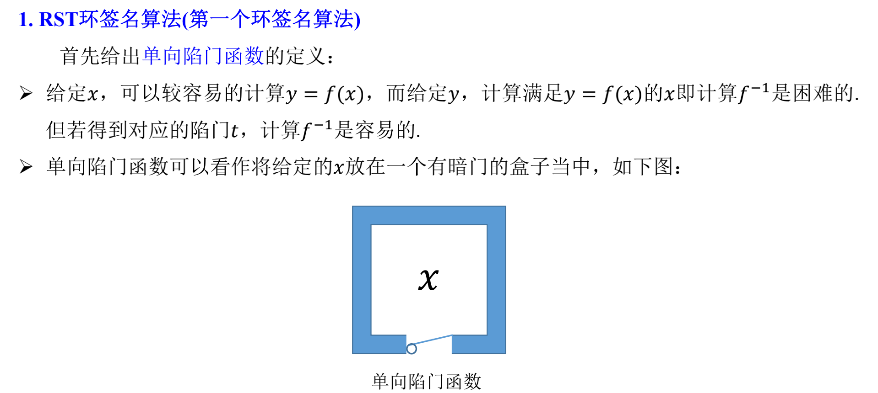

Slide 62
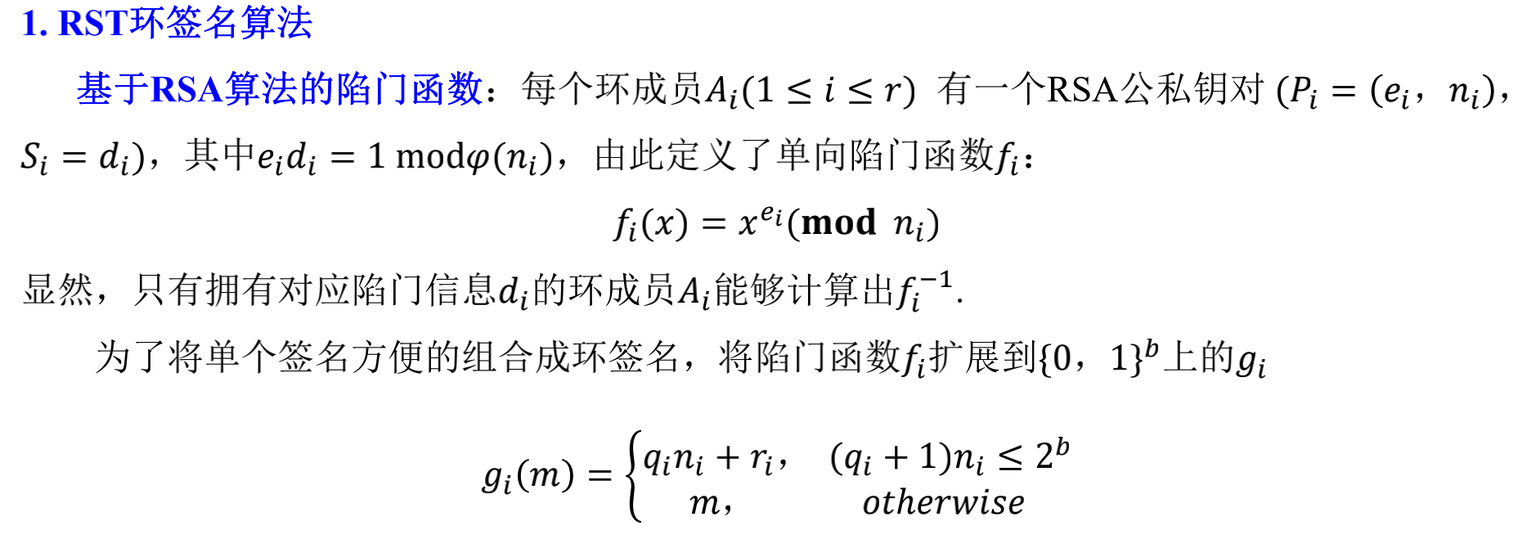

Slide 63
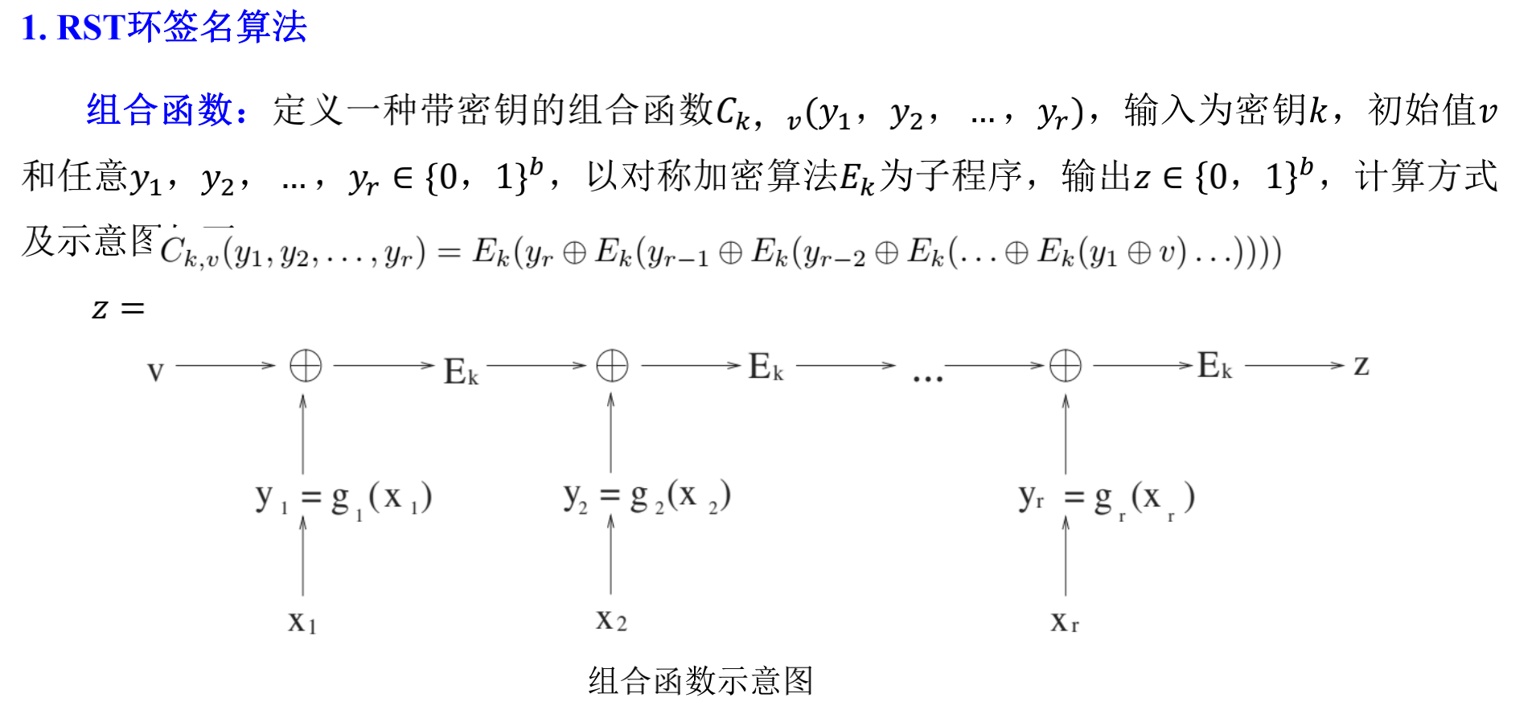

Slide 64
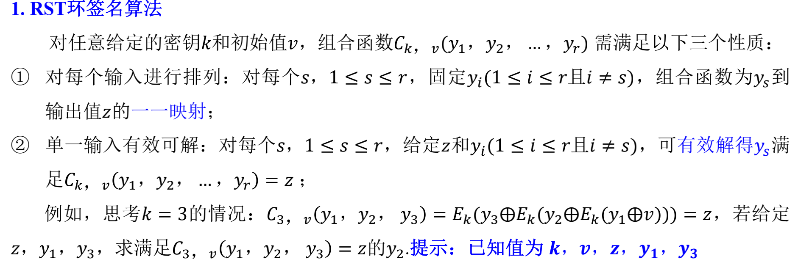

Slide 65
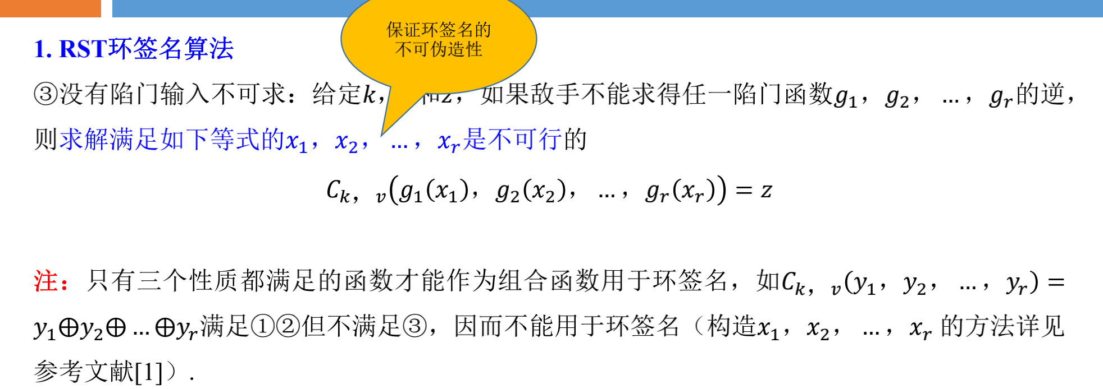

Slide 66
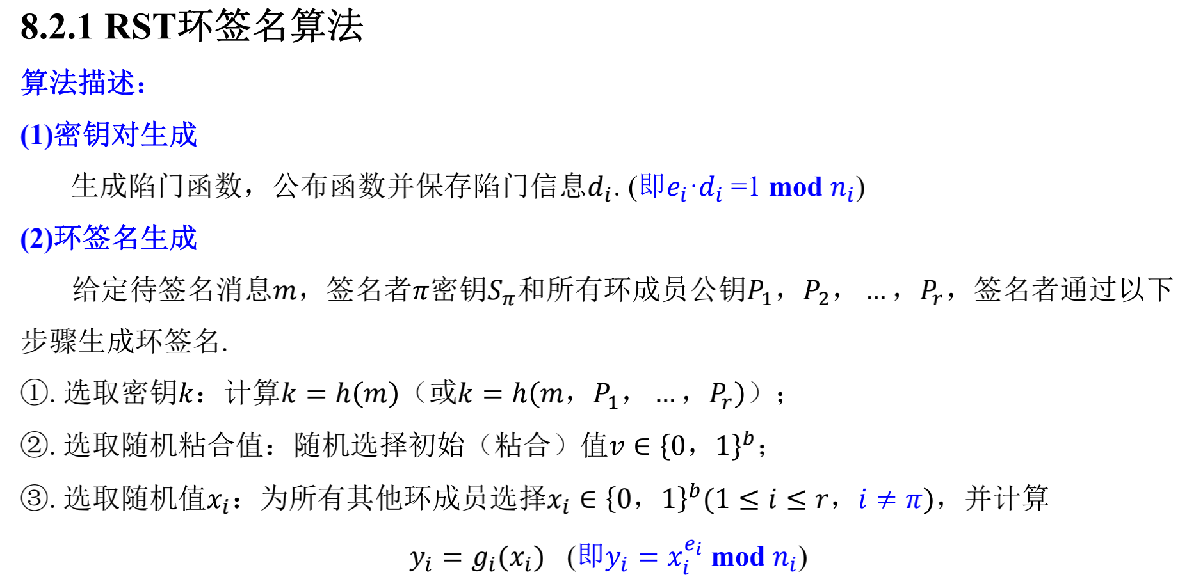

Slide 67
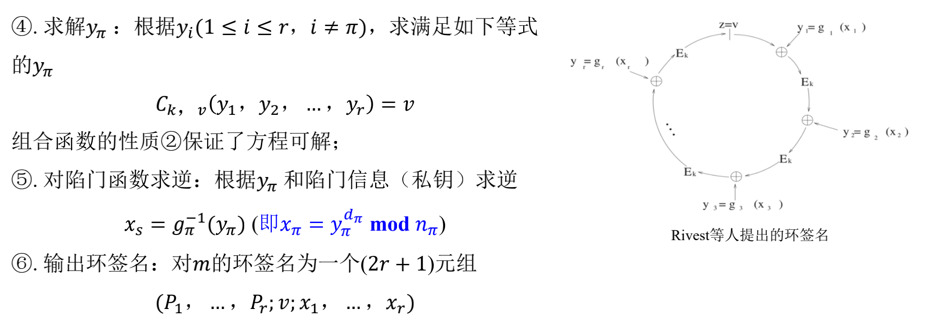

Slide 68
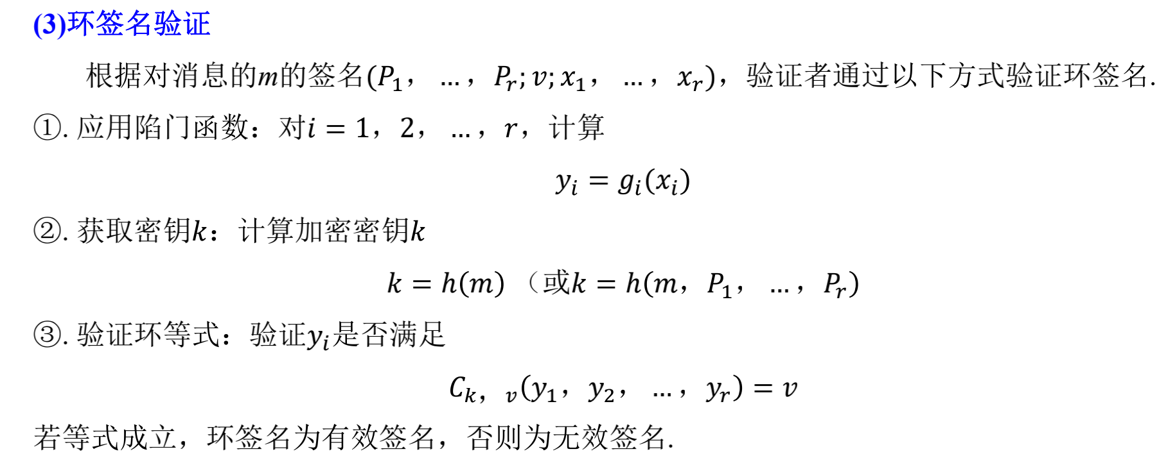

Slide 69
4.3、环签名在区块链中的应用

Slide 70
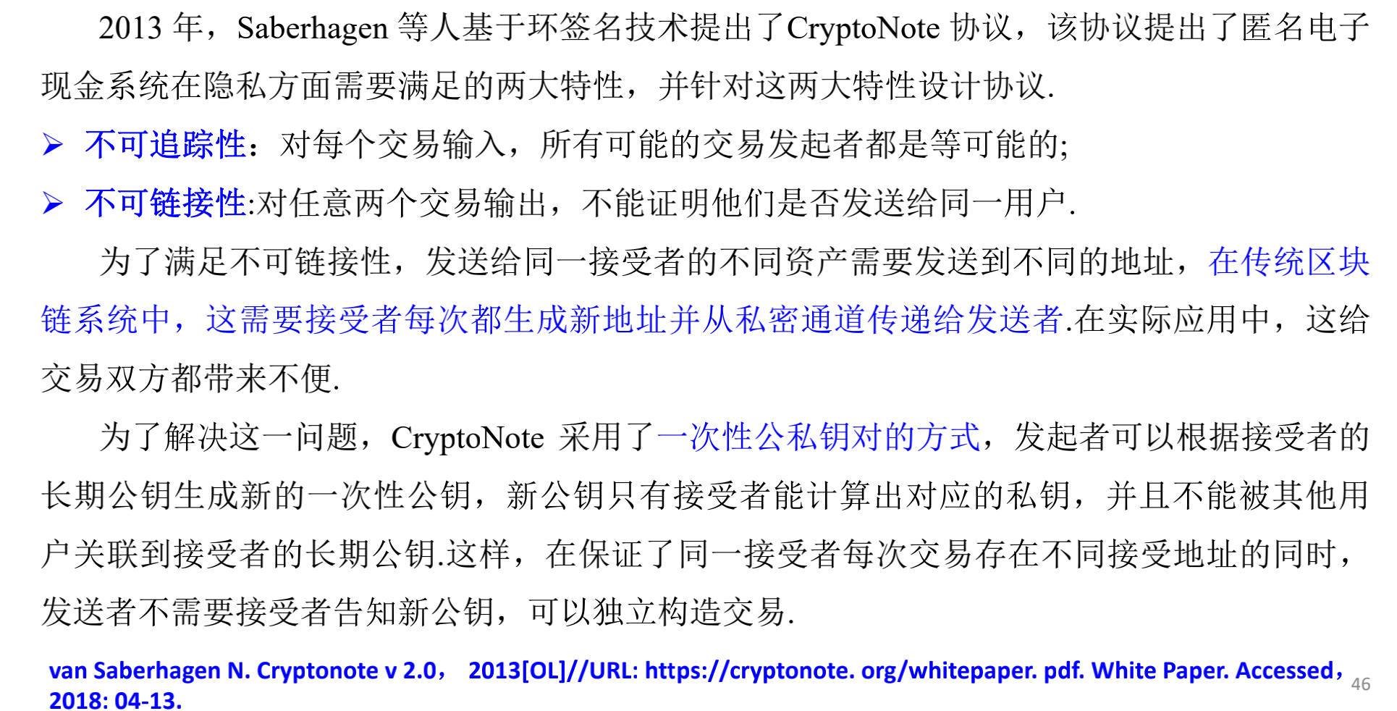

Slide 71
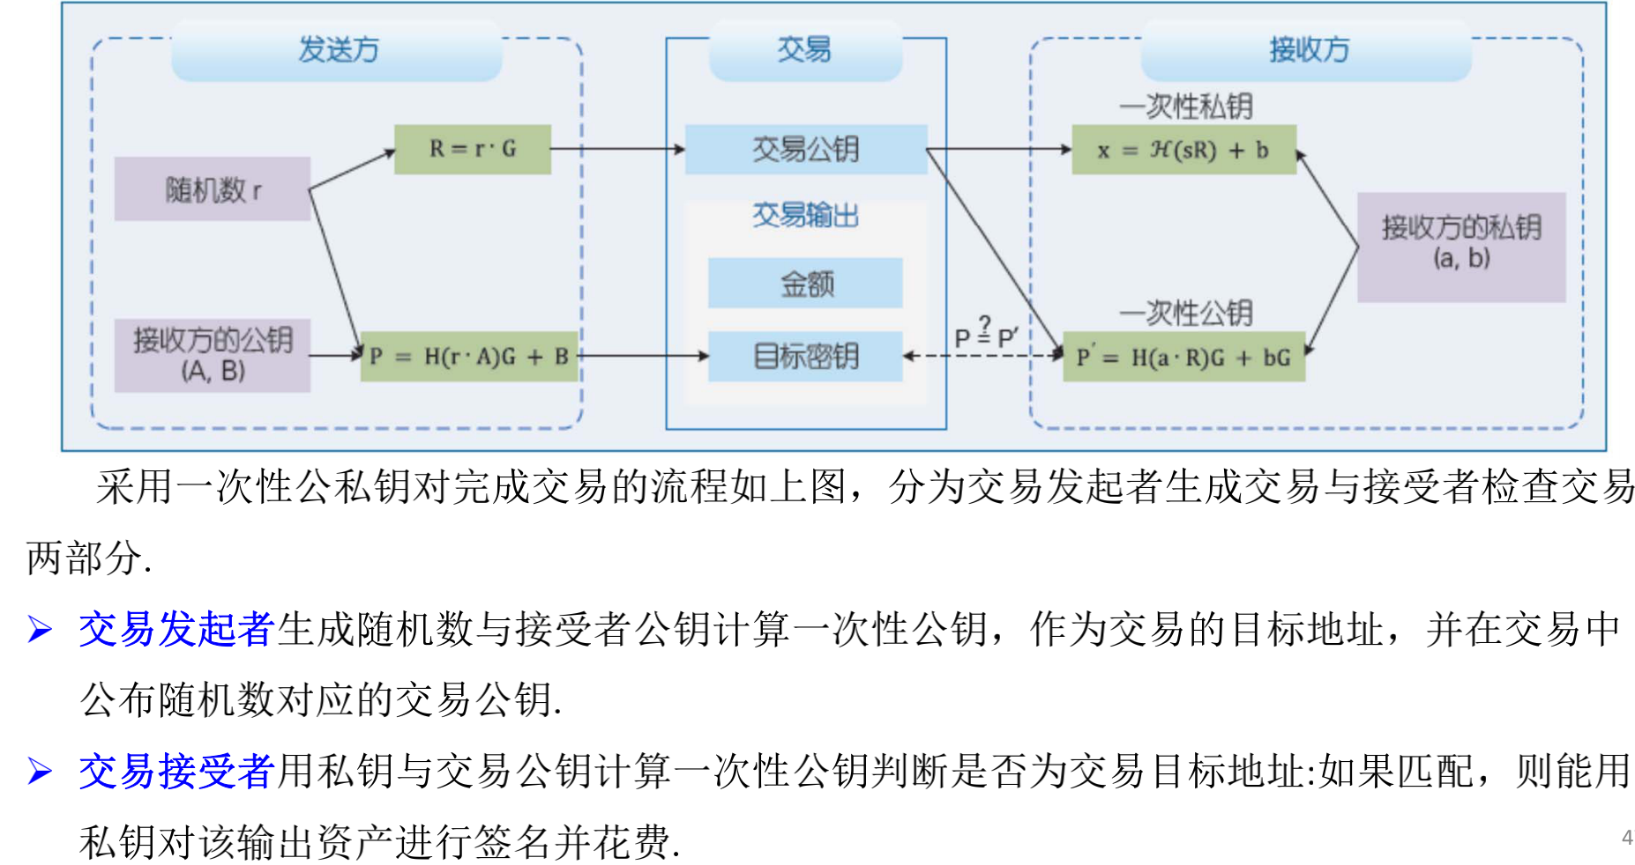

Slide 72
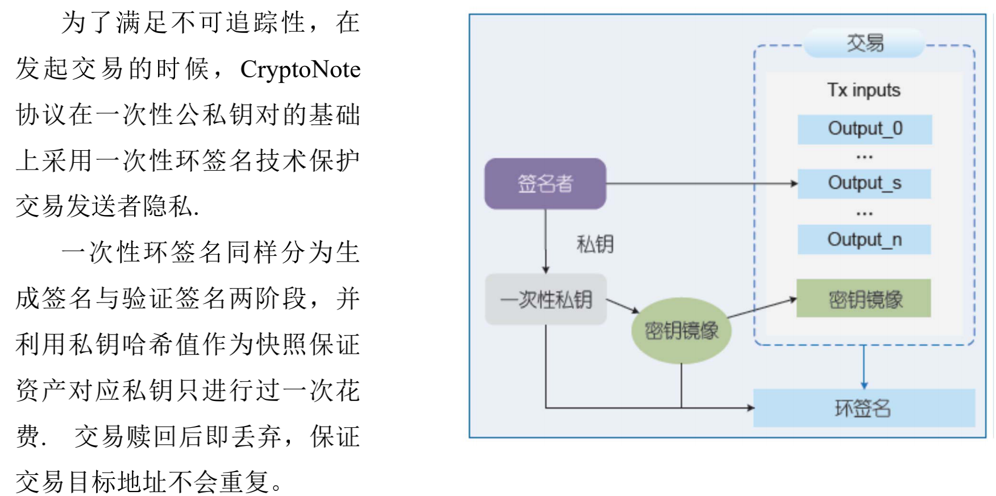

Slide 73
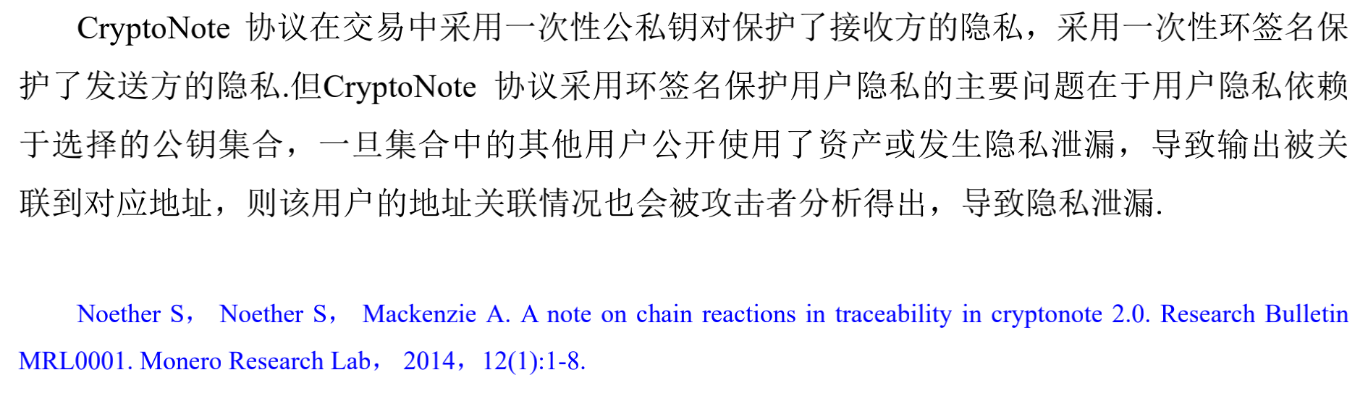

Slide 74
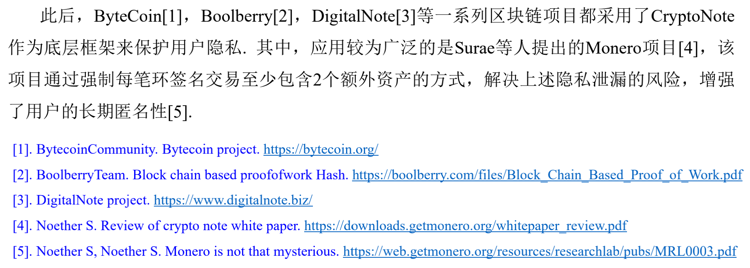

Slide 75
五、零知识证明

Slide 76
5.1、引言

Slide 77
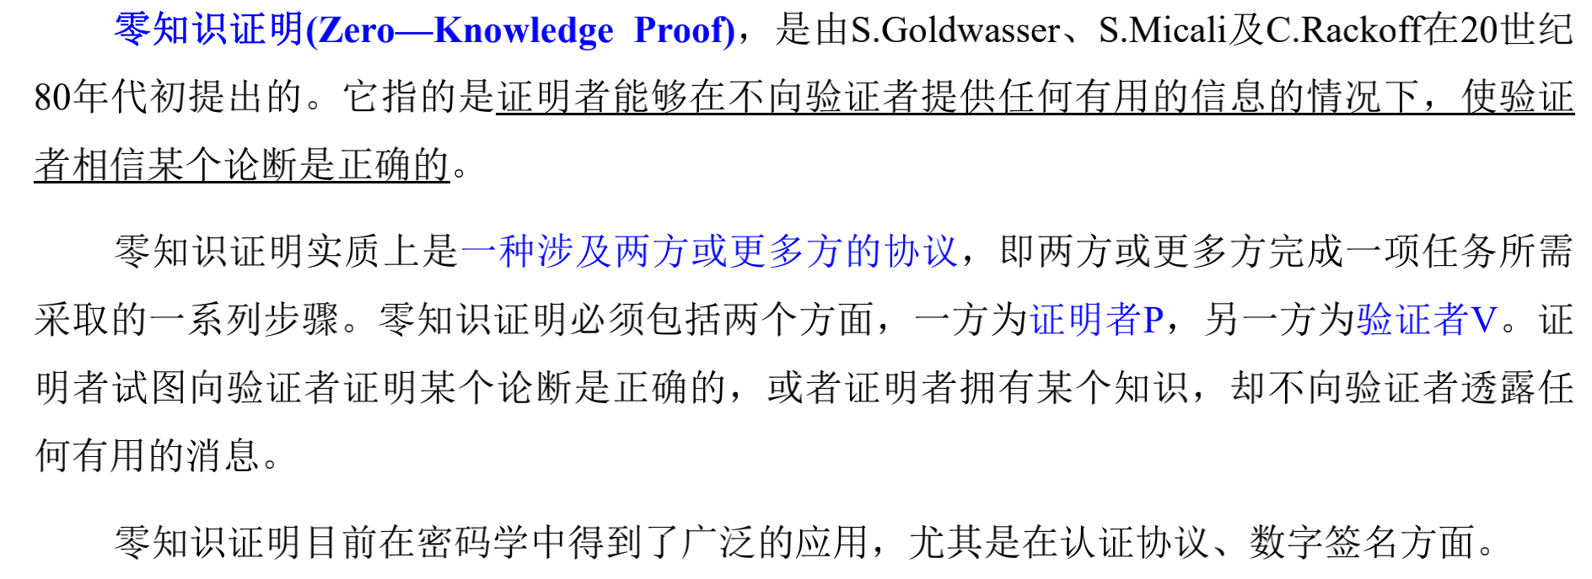
计算机科学与工程界的诺贝尔奖--2012图灵奖于2013年3月13日揭晓，Shafi Goldwasser和Silvio Micali因为在理论密码学领域做出的杰出贡献而获得2012 ACM图灵奖。ACM学会将于6月15号的一年一度的图灵奖颁奖宴会上为两位科学家颁奖。两位密码学家的获奖原因是：
For transformative work that laid the complexity-theoretic foundations for the science of cryptography, and in the process pioneered new methods for efficient verification of mathematical proofs in complexity theory.

Slide 78



Slide 79


Slide 80




Slide 81


Slide 82
5.2、零知识证明的概念

Slide 83


Slide 84


Slide 85


Slide 86


Slide 87


Slide 88


Slide 89


Slide 90


Slide 91


Slide 92


Slide 93
5.3、零知识证明在区块链中的应用

Slide 94


Slide 95


Slide 96


Slide 97


Slide 98


Slide 99


Slide 100


Slide 101
六、我们在该方面的工作成果

Slide 102
我们在区块链方面
的其他工作
1、Huaqun Wang, Qihua Wang, Debiao He, Blockchain-Based Private Provable Data Possession, IEEE Transactions on Dependable and Secure Computing, online, DOI: 10.1109/TDSC.2019.2949809
2、Tian Li, Huaqun Wang* , Debiao He, Jia Yu, Permissioned Blockchain-based Anonymous and Traceable Aggregate Signature Scheme for Industrial Internet of Things, IEEE Internet of Things Journal, 2021, 8(10): 8387 - 8398
3、Huaqun Wang, Debiao He, Jia Yu, Neal N. Xiong, Bin Wu, RDIC: A Blockchain-Based Remote Data Integrity Checking Scheme for IoT in 5G Networks，Journal of Parallel and Distributed Computing, 152 (2021) 1–10.

Slide 103
我们在区块链方面
的其他工作
4、Huaqun Wang, Qihua Wang , Debiao He, Qi Li, Zhe Liu, BBARS: Blockchain-Based Anonymous Rewarding Scheme for V2G Networks, IEEE Internet of Things Journal,
2019, 6(2), pp. 3676 - 3687.
5、 Huaqun Wang, Debiao He,Zhe Liu, Rui Guo, Blockchain-Based Anonymous Reporting Scheme with Anonymous Rewarding, IEEE Transactions on Engineering Management, 67(4) , Nov. 2020: 1514 – 1524
…………….

Slide 104

Good Luck!
谢谢！

